Slide 1

CHÀO MỪNG CÁC CON
ĐẾN VỚI TIẾT HỌC

Slide 2


















Khởi động

Slide 3

Thứ tư ngày 3 tháng 11 năm 2021
Toán
Em vui học toán

Slide 4


CÙNG HÁT NÀO BẠN ƠI

Slide 5


Slide 6
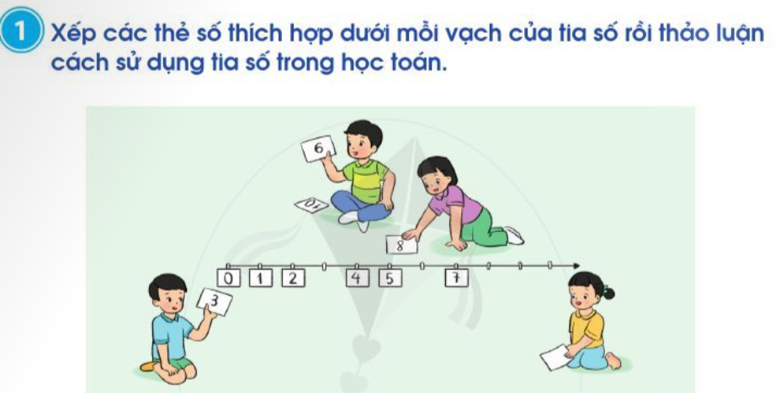
3
6
8
9
10

Slide 7
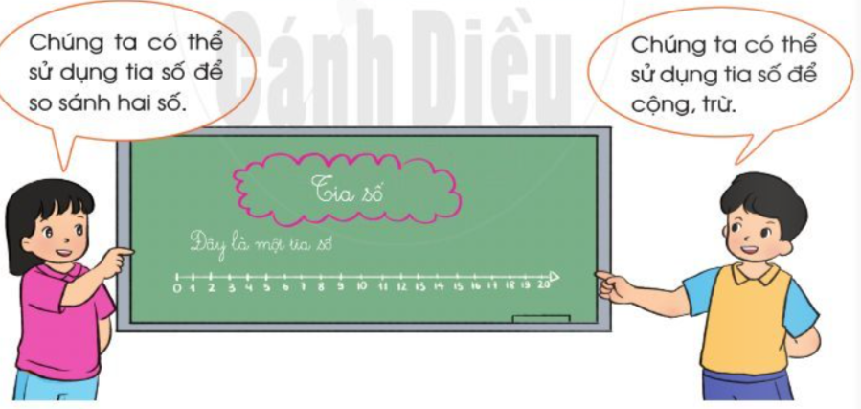

Slide 8


Slide 9
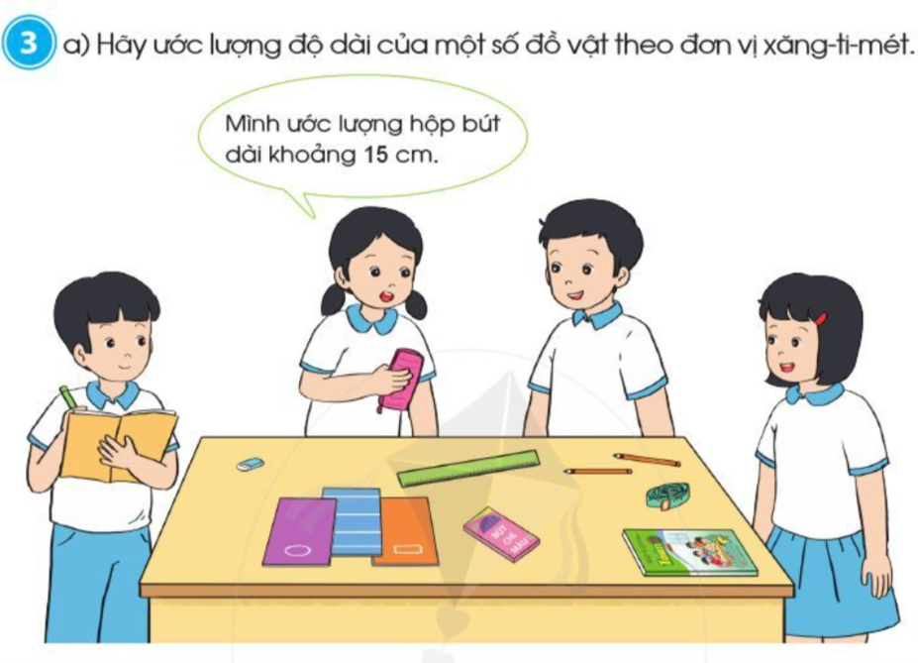

Slide 10
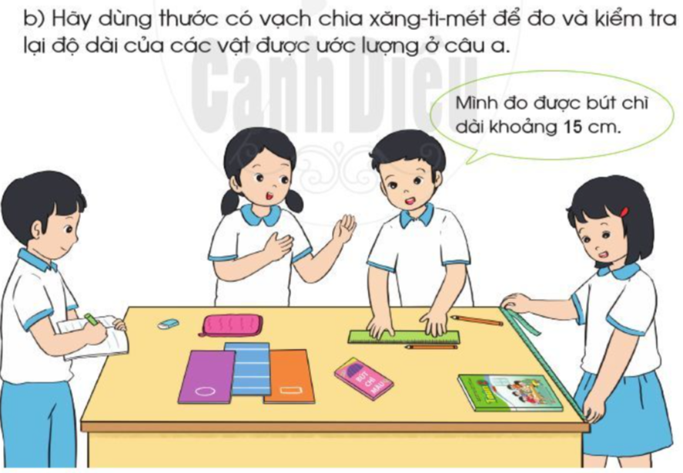

Slide 11

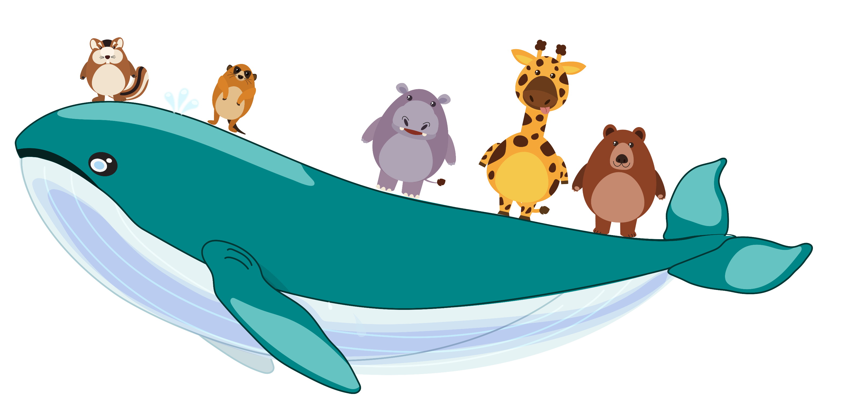
HẸN GẶP LẠI

